Slide 1
HAWK Signature Algorithm
https://youtu.be/dX0X1oMu7YE

Slide 2
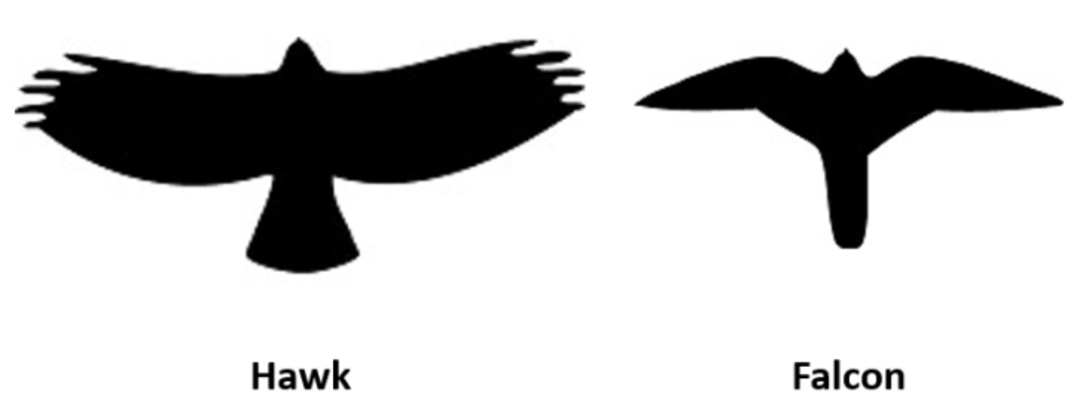
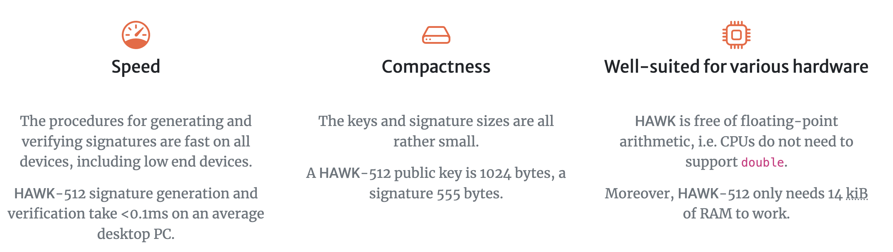
1. HAWK 소개
HAWK
NIST additional Digital signature schemes에 제출된 격자 기반 알고리즘
FALCON과 같은 해시 및 서명 설계를 공유하는 것 외에는 공통점이 없으나, 비슷한 점이 있기 때문에 오마주로 네이밍을 HAWK로 함
HAWK-512 / HAWK-1024 두개의 파라미터를 제공
NIST 보안 레벨 1과 레벨 5를 만족함

Slide 3
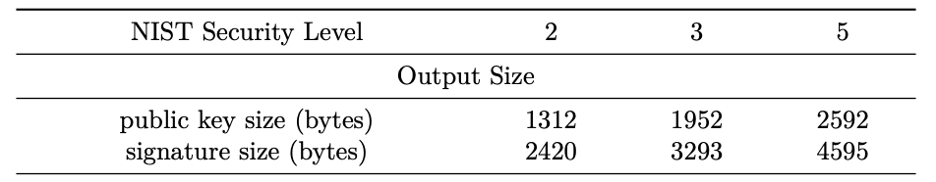
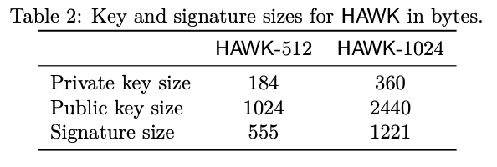
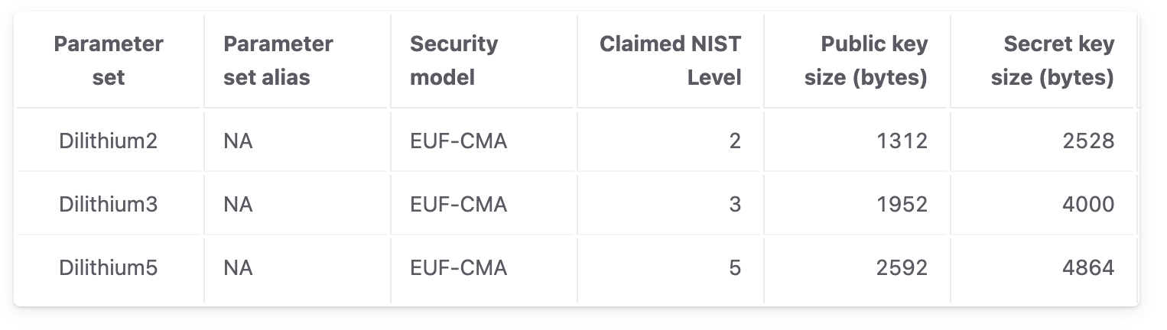
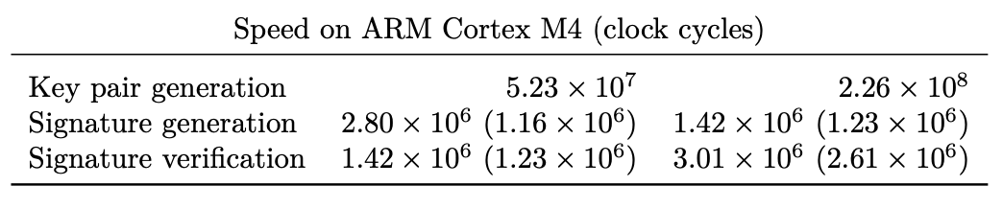
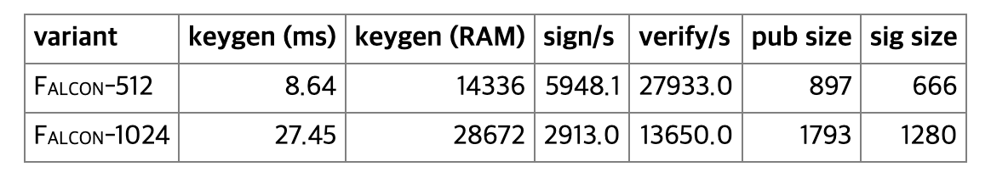
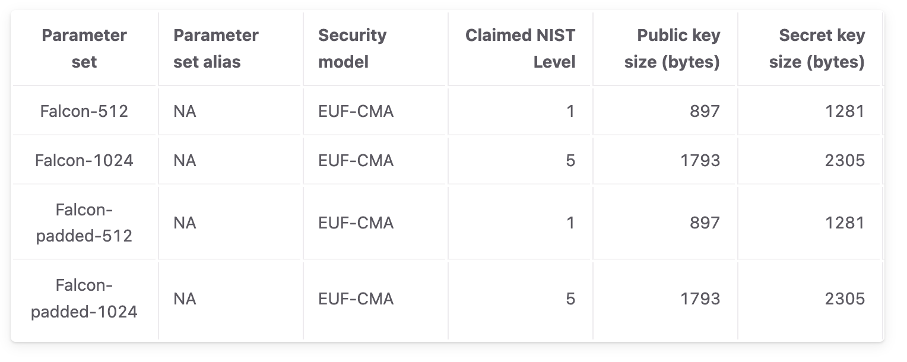
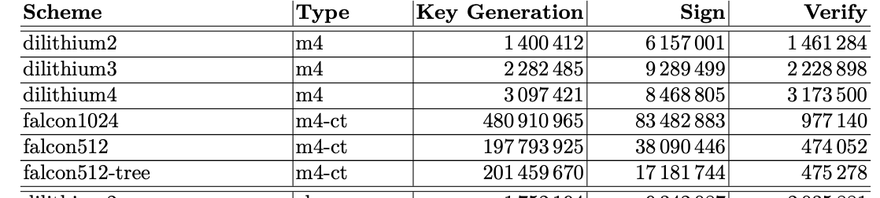
2. HAWK 알고리즘
53,200,000
226,000,000
2,800,000
1,420,000
1,420,000
3,010,000

Slide 4
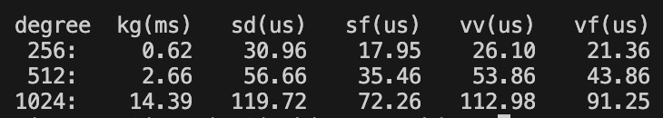
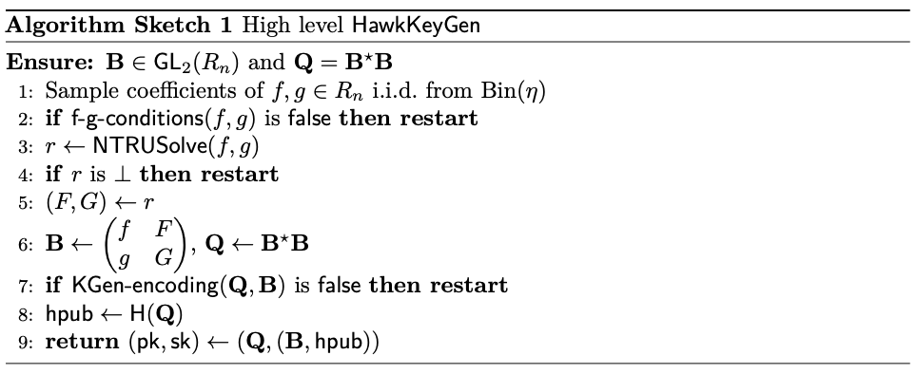
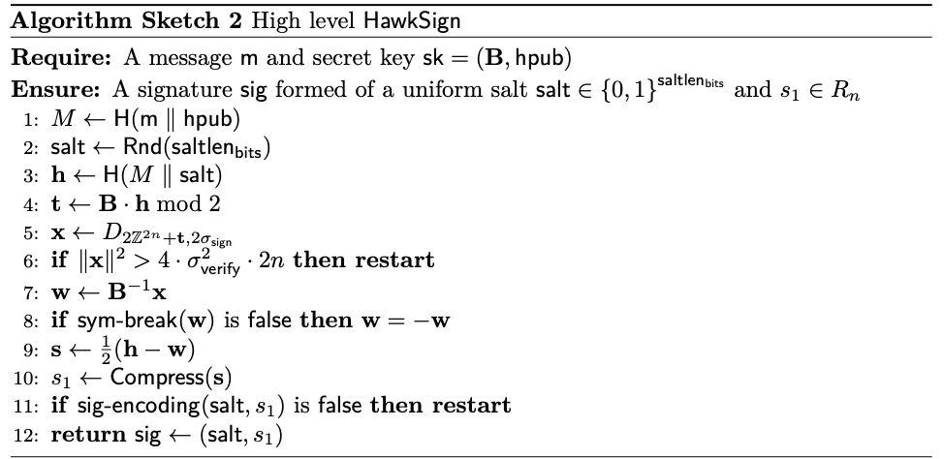
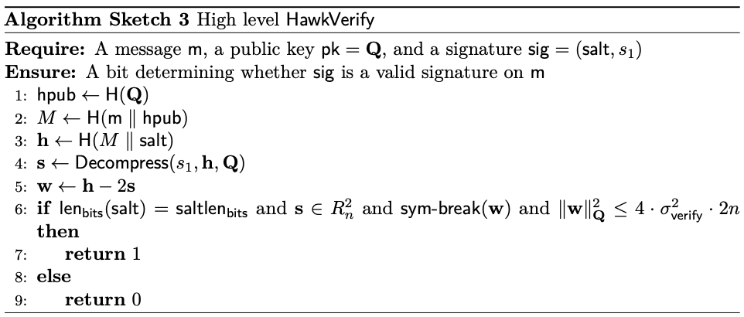
2. HAWK 알고리즘
키 생성 / 서명 생성 / 서명 검증
키 생성 과정이 가장 오랜 시간이 걸림.

Slide 5
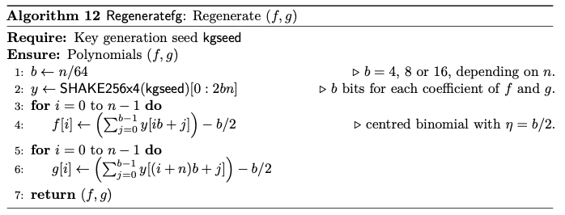
2. HAWK 알고리즘 – 키 생성
Coefficients i.i.d independent and identically distributed coefficients
다항식 𝑓와 𝑔는 난수씨드에서 초기화된 SHAKE256x4 인스턴스를 사용하여 얻은 의사 난수 비트로부터 생성되는 중앙 집중 이항 분포를 사용하여 샘플링됨.

Slide 6
2. HAWK 알고리즘 – 키 생성
중앙 집중 이항 분포
평균이나 기대값이 0이 되는 이항 분포

Slide 7

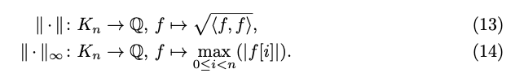
2. HAWK 알고리즘 – 키 생성

Slide 8
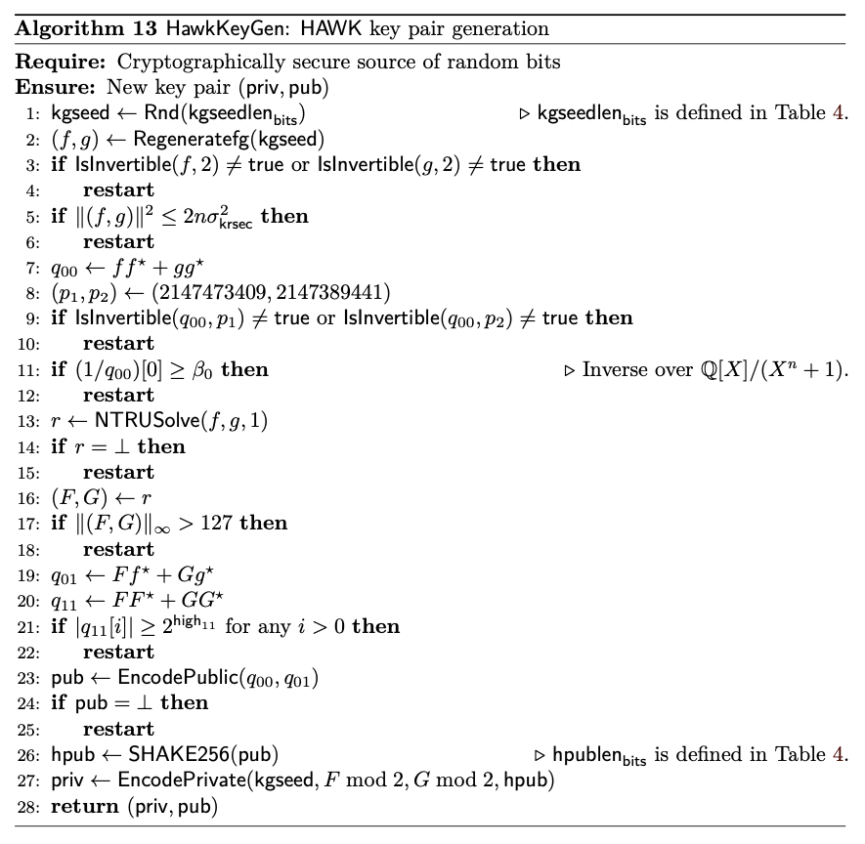
2. HAWK 알고리즘 – 키 생성
f, g 다항식 생성
NTRUSolve 만족하는
F, G 다항식 생성
-> 공개키 생성
생성된 공개키로 비밀키 생성

Slide 9
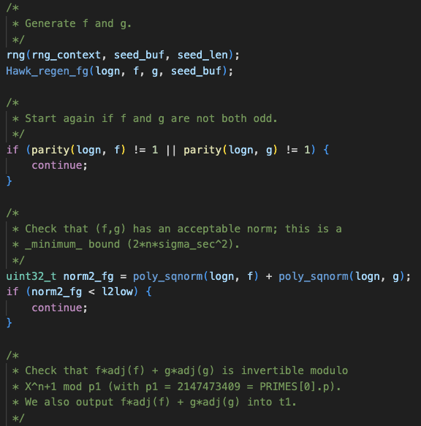
2. HAWK 키 생성 코드 확인
유클리드 노름
벡터의 제곱합의 제곱근으로 계산
유클리드 공간에서 거리나 길이

Slide 10
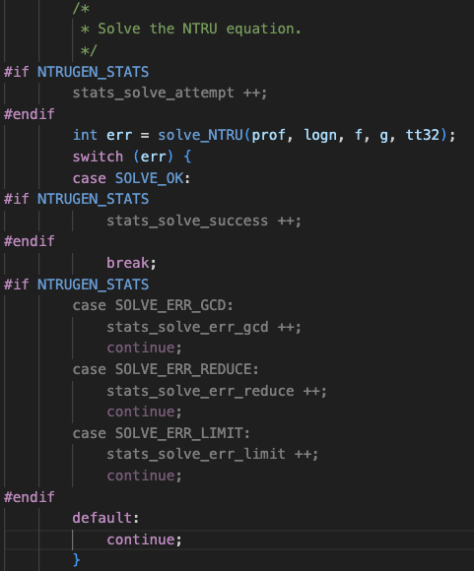
2. HAWK 키 생성 코드 확인

Slide 11
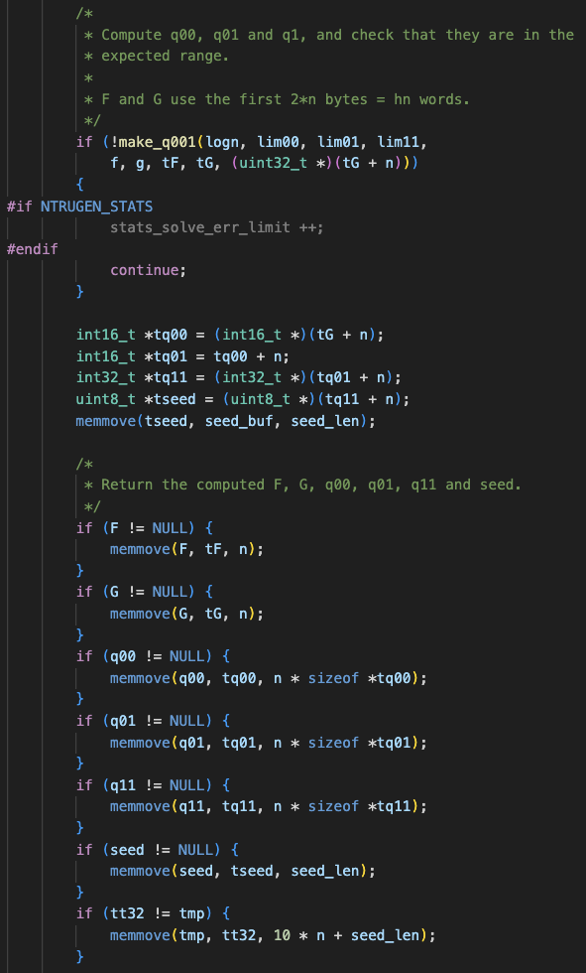
2. HAWK 키 생성 코드 확인

Slide 12
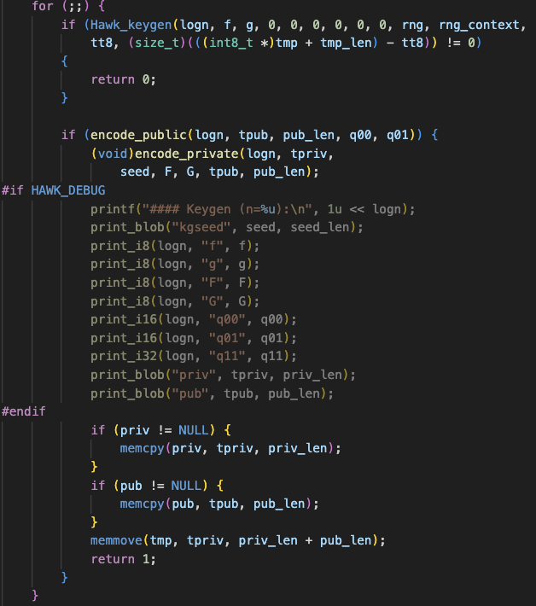
3. HAWK 키 생성 코드 확인

Slide 13
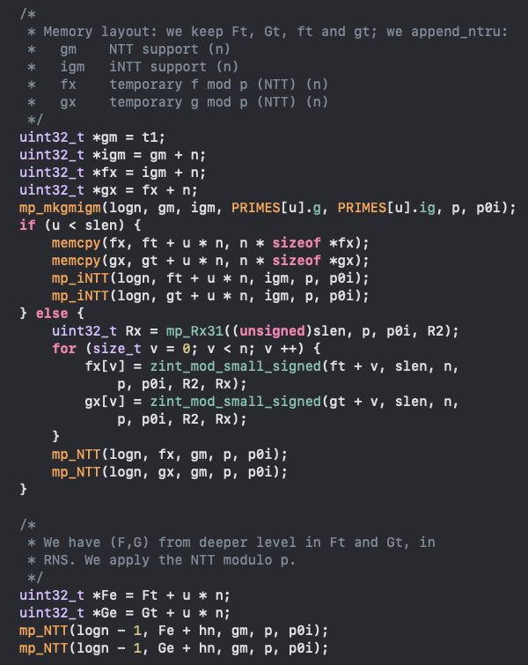
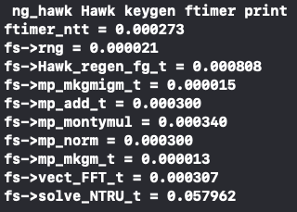
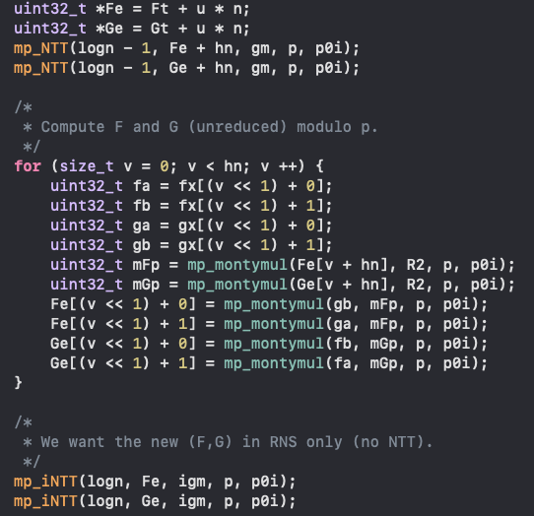
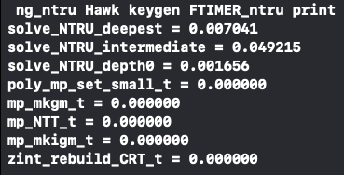
3. HAWK 최적화 구현

